Slide 1



TEMPLE BODY
Desarrollado por Alberto moreno arcos, javier ramiro castellano, mohamed el younousi bentalha

Slide 2
Índex de la aplicación
Diseño de la Aplicación
Página de Inicio de Sesión
Perfil de Usuario
Información y contacto
Búsqueda de Gimnasios Cercanos
Registro de Series y Repeticiones
Suplementación
Posibles Integraciones Futuras

Slide 3
Diseño de Aplicación
Tipo de letra en Baskerville
Paleta de Colores:
Texto y botones en blanco
Fondo en Negro
Títulos, Enlaces y elementos de énfasis en Amarillo

Slide 4
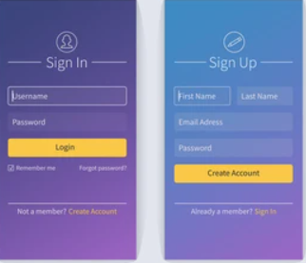
PAGINA DE INICIO DE SESIÓN
Si estas logeado:
Correo Electrónico
Contraseña
Acceso a las funciones de la app
Si no estas logeado:
Crear Cuenta:
Nombre y apellidos.
Correo Electrónico
Contraseña
Aceptar los términos y condiciones de la aplicación.

Slide 5
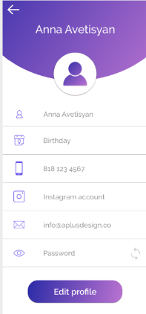
Perfil de usuario
Vamos a poder ver la información de la cuenta
Vamos a poder cambiar datos de la cuenta
Cambiar el idioma de la aplicación

Slide 6
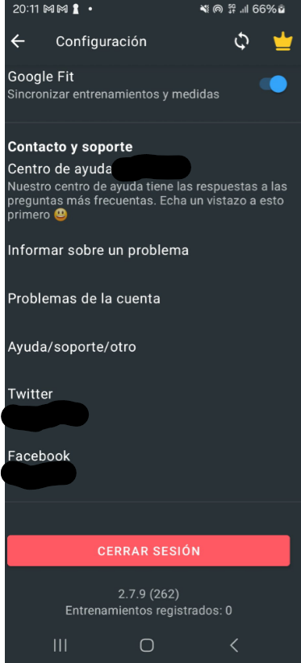
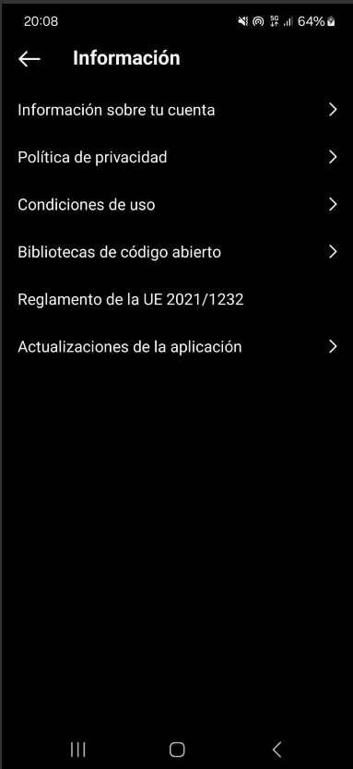
Información y contacto
Información de la aplicación y formas varias de contactar a los creadores de esta aplicación.
Información sobre la política de privacidad y acuerdos con el usuario.
Chat de Telegram de todos los usuarios de la aplicación

Slide 7
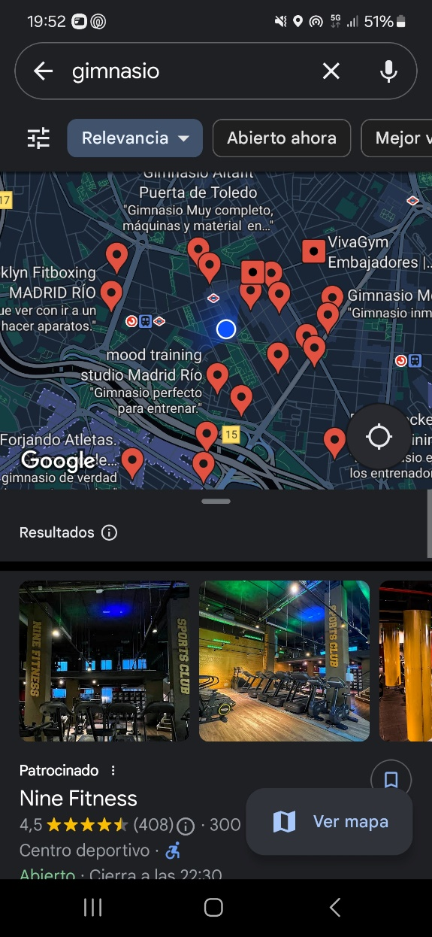
Búsqueda de Gimnasios Cercanos
Vas a poder acceder a Google Maps para poder ver los gimnasios mas cercanos.
Ver un listado de los gimnasios mas económicos y mejor valorados

Slide 8
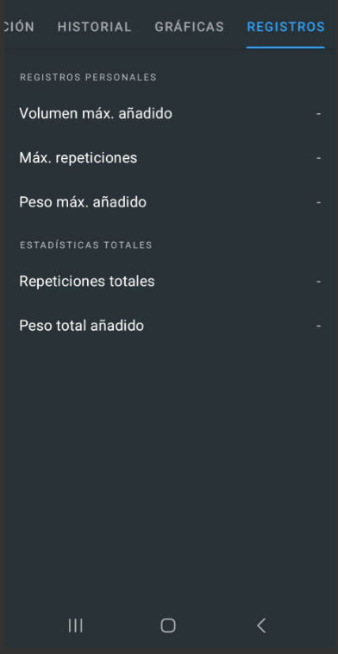
Registro de Series y Repeticiones
Una vez logeado vas a poder acceder a:
Registro y acceso en cualquier momento a las series, repeticiones y marcas personales.

Slide 9
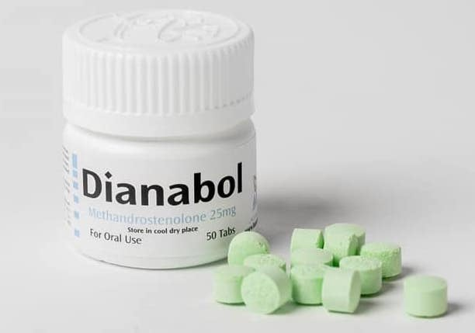
Suplementación
Según lo que elijas en la pantalla de plan de entrenamiento, obtendrás sugerencias de suplementos.
Listado de marcas donde podrás obtener el producto.

Slide 10
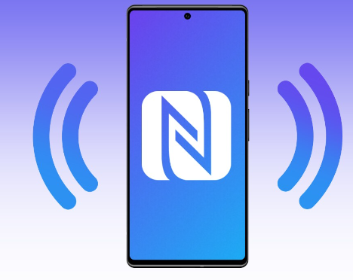
POSIBLES Integraciones Futuras
Uso de tarjetas NFC para cada usuario para el acceso rápido a tu cuenta e información.
Permisos de acceso con huella digital o conexión con Facebook, Google, Instagram, Twitter.
Apartado donde los usuarios pueden colgar sus listas de reproducción de Spotify.

Slide 11
FIN
Gracias por su atención

